Slide 1
第7章：文件共享 与远程控制——回顾
第8章：bash脚本编程
本章教学目标：
  了解shell程序的基本结构
  掌握bash常见控制语句语法
  掌握shell程序的调试方法
  网络文件系统NFS的概念
  远程访问工具OpenSSH的用法

Slide 2
第8章：bash脚本编程——Hello World
最简单的shell程序就是不包含一条语句→无意义
myhello程序只包含如下一条代码：
echo “Hello World”
Shell程序就是包含一系列的linux命令和控制语句而已！！
计算机语言
编程语言→需要编译和链接→速度快、语法复杂→C/C++/Java/C#
脚本语言→不用编译、解析执行→速度慢、语法简单→bash/php
/perl/python/Javascript/asp/ActionScript/….
Notes:
C/S模式

Slide 3
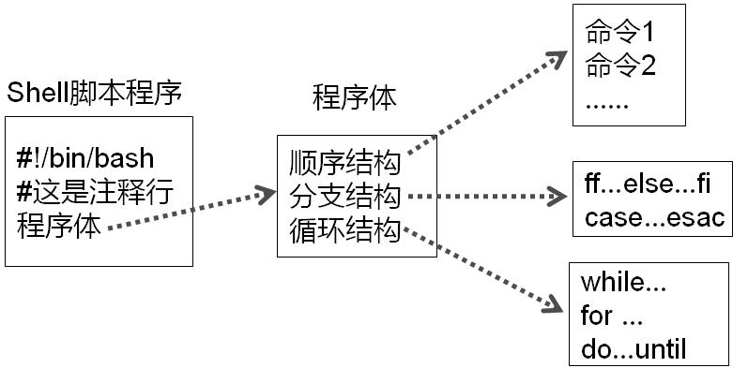
第8章：bash脚本编程——程序结构
# more proc.bash
#! /bin/bash
cd /tmp
rm -rf 1*a.txt .u*
echo “Well Done!”
Shell程序结构
Notes:
C/S模式

Slide 4
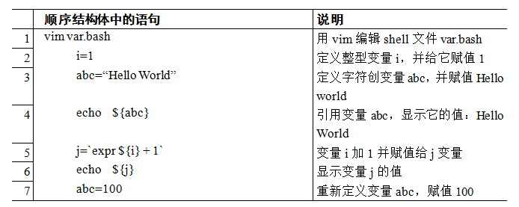
第8章：bash脚本编程——变量
1、普通变量→无类型、直接赋值→引用：$i或${i}
2、数组变量→一维的→数组变量名=(元素1 元素2 元素3 ……)
→Users=(Zsan Lisi “Wang er” Mazi)→echo ${Users[0]}
,${Users[*]},${#Users[*]},${#Users[3]}→Users[2]=wlm→
新的数组变量名=(“${旧数组变量名[*]}”)
3、特殊变量→bash自动定义和赋值，用户不能改→$$:当前进程
号→$?:前一个命令的退出状态→$#:命令的参数个数→$0:命令本
身→$1～$n:命令参数→$*:代表全部命令参数
Notes:
最好时机操作演示

Slide 5
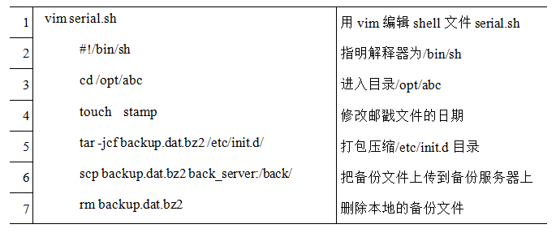
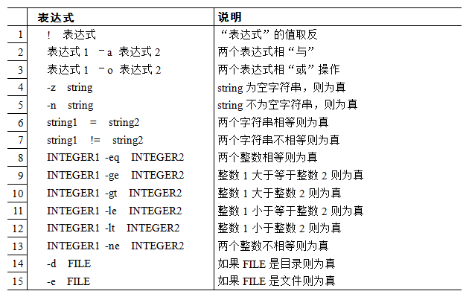
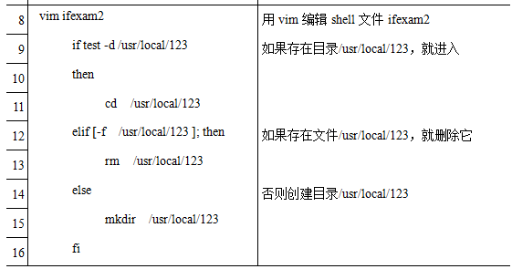
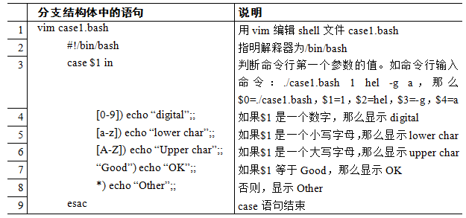
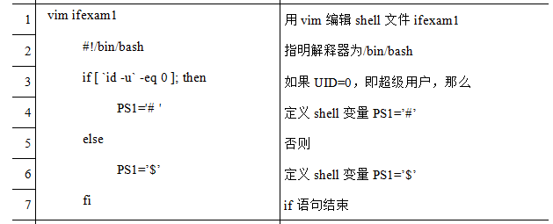
第8章：bash脚本编程——控制语句
2、分支结构体→根据条件改变执行的路径→test 表达式→[ 表达式 ]→表达式为“真”则返回0，或者返回1
1、顺序结构体→一系列命令，从上到下执行
if分支语句语法:
If list; then list; [ elif list; then list; ]... [ else list; ] fi
case分支语句语法:
case WORD in [PATTERN [| PATTERN]...) COMMANDS ;;]... esac
Notes:
最好时机操作演示

Slide 6
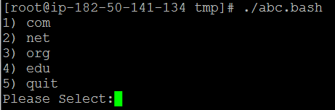
第8章：bash脚本编程——控制语句
2、分支结构体→根据条件改变执行的路径→test 表达式→[ 表达式 ]→表达式为“真”则返回0，或者返回1
3、循环结构体→反复执行一系列语句
1、顺序结构体→一系列命令，从上到下执行
select循环语句语法:
select name [ in word ] ; do list ; done
if分支语句语法:
If list; then list; [ elif list; then list; ]... [ else list; ] fi
case分支语句语法:
case WORD in [PATTERN [| PATTERN]...) COMMANDS ;;]... esac
for循环语句语法:
for name [ [ in [ word ... ] ] ; ] do list ; done ---(1)
或者：
for (( expr1 ; expr2 ; expr3 )) ; do list ; done ---(2)
循环控制语句:
break 和 continue
while循环语句语法:
while list; do list; done
#!/bin/bash
PS3=”Please Select:”
menus=”com|net|org|edu|quit”
IFS=”|”
select item in ${menus}
do
case ${item} in
com) echo “Apply com domain”;;
net) echo “Apply net domain”;;
org) echo “Apply org domain”;;
edu) echo “Apply edu domain”;;
quit) break;;
esac
done
for file in *
do
if [ ${file} = “.” –o ${file} = ”..” ]
then
continue
fi
[ ${file} = “123” ] && break
cp -r ${file} ${file}.old
done
#!/bin/bash
cat /etc/passwd | while read line
do
user=awk -F: ‘{print $1}’ <<<${line}
echo “Account: ${user}”
done
for n in 1 2 3 4 5 6
do
echo -n “$n 次|”
done
total=1
for((i=1; i<10; i=i+1) )
do
[ `expr $i % 2` -eq 0 ] && continue
total=`expr ${total} \* $i`
done
echo ${total}
for fil in *; do
[ -f ${fil} ] && mv ${fil} ${fil}.old
[ -d ${fil} ] && break
done
Notes:
最好时机操作演示

Slide 7
第8章：bash脚本编程——shell调试
bash -x file.bash
……
set -v
被调试语句块
set +v
……
for file in *
do
set -v
if [ ${file} = “.” –o ${file} = ”..” ]
then
continue
fi
[ ${file} = “123” ] && break
set +v
cp -r ${file} ${file}.old
done
Notes:
最好时机操作演示

Slide 8
第8章：bash脚本编程——总结
  shell程序的基本结构
  bash常见控制语句语法
  shell程序的调试方法

Slide 9
第8章：bash脚本编程——作业
P103

